Slide 1

高中生點日記－開發進度
2020 – 09 – 01

Slide 2
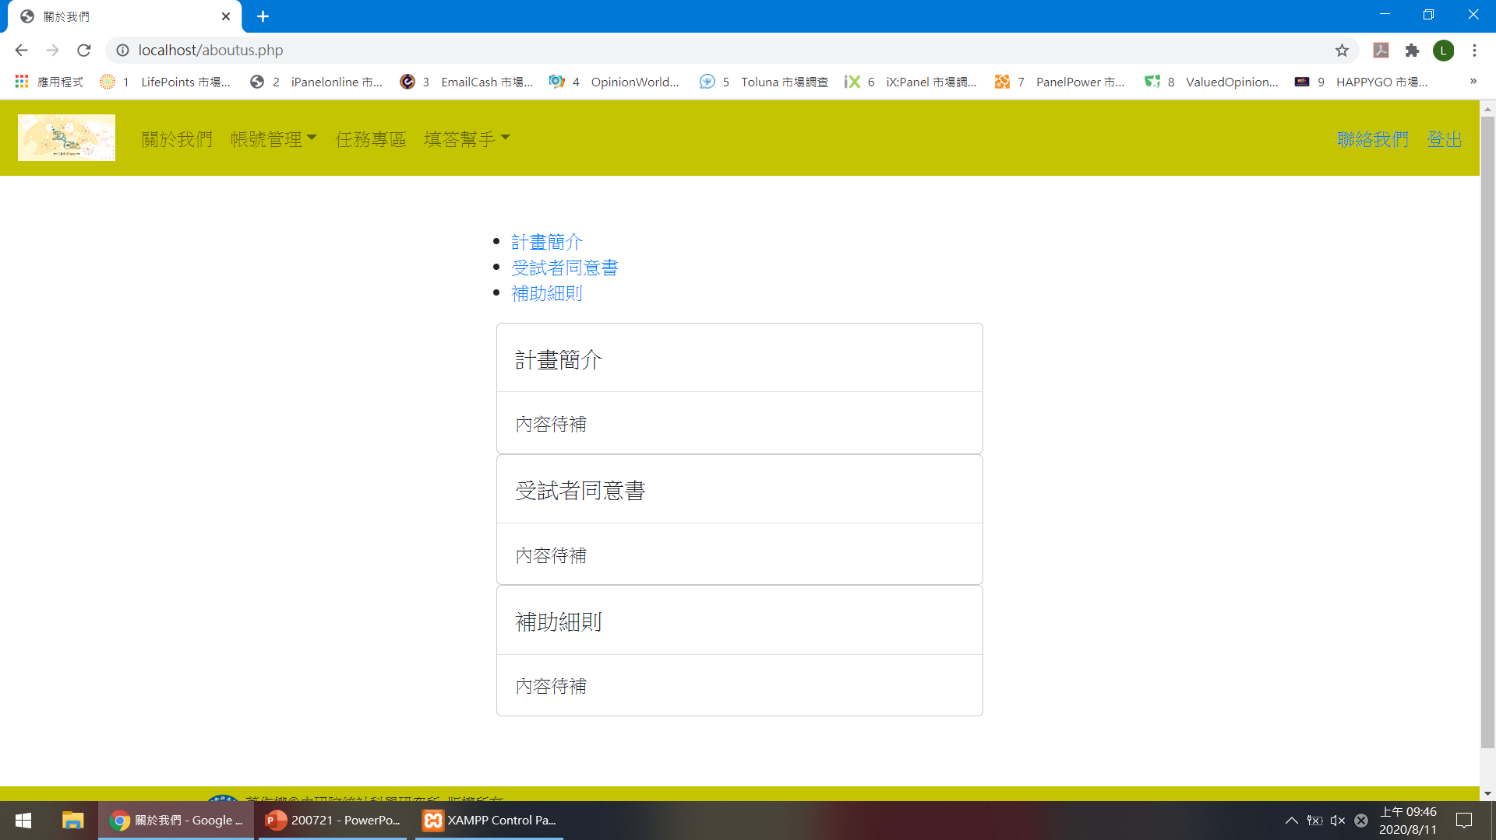
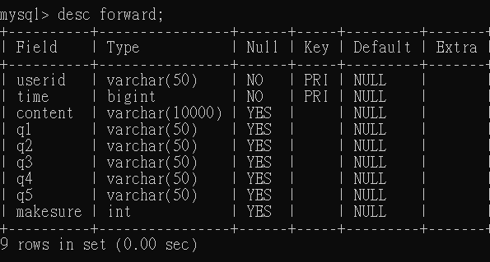

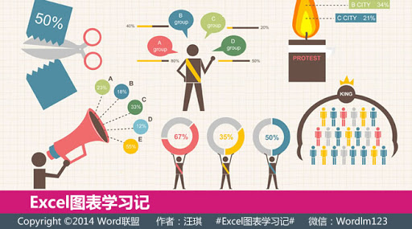
Outline
1 登入系統 vs 主畫面系統
2 功能實現
－資料庫設計 －程式開發 －資料文件

Slide 3
登入系統

Slide 4
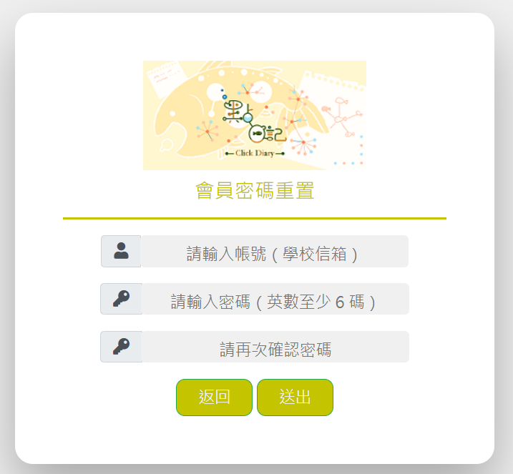
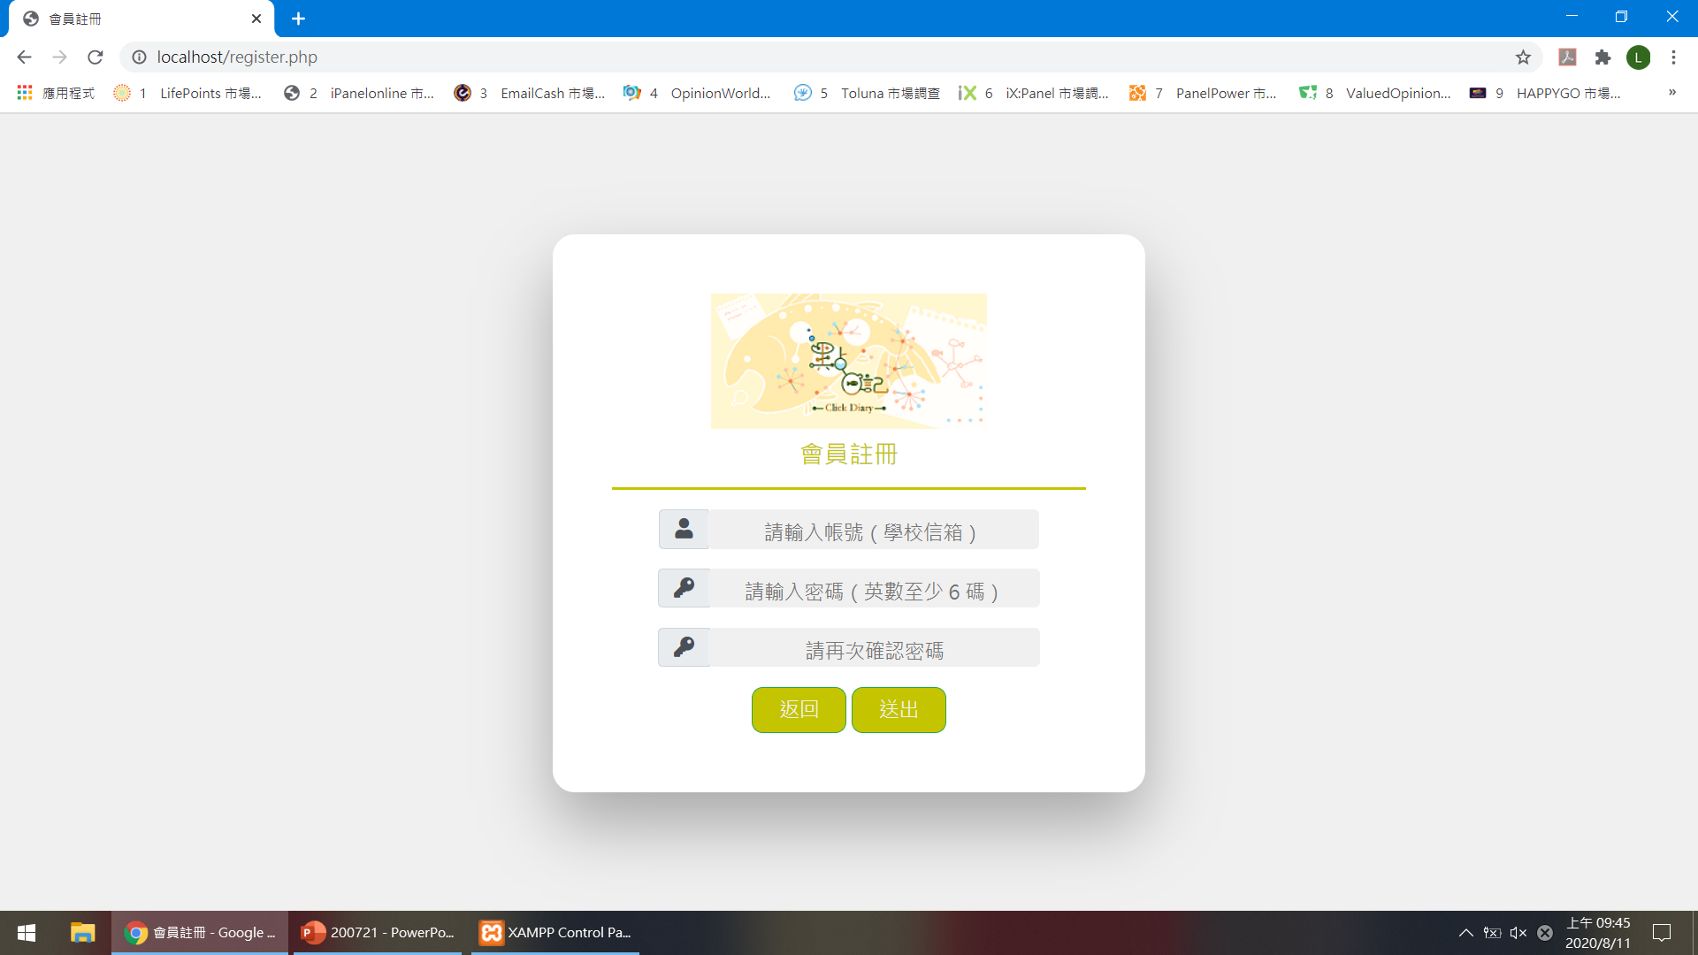
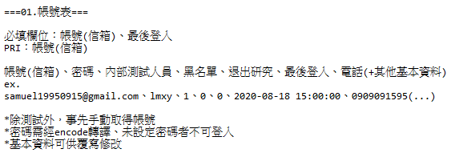
登入系統
更新
新增

Slide 5
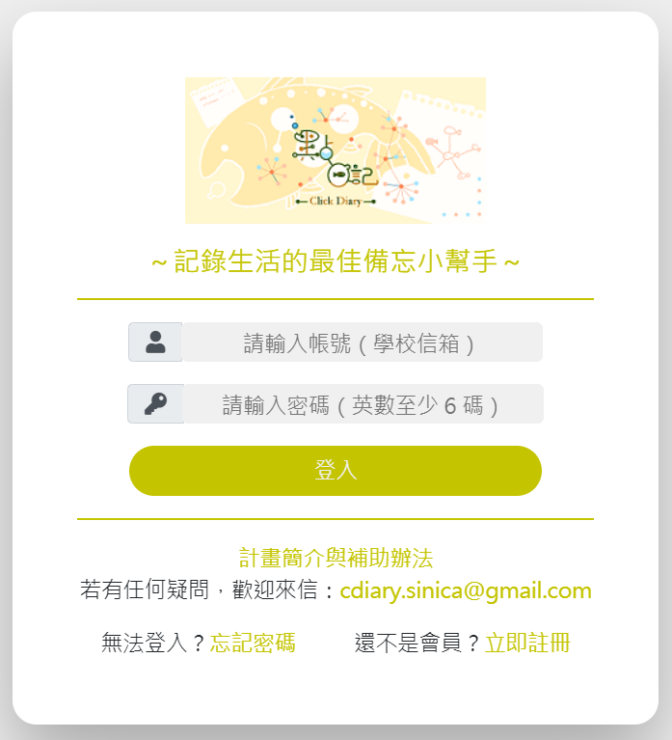
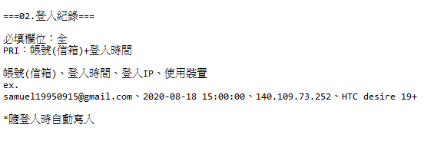
登入系統
查詢
新增

Slide 6
主畫面系統

Slide 7
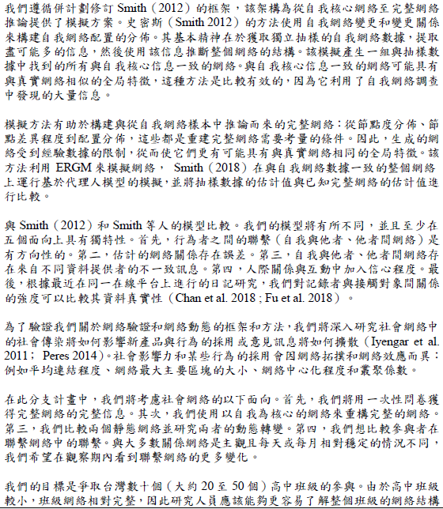

主畫面－關於我們

Slide 8
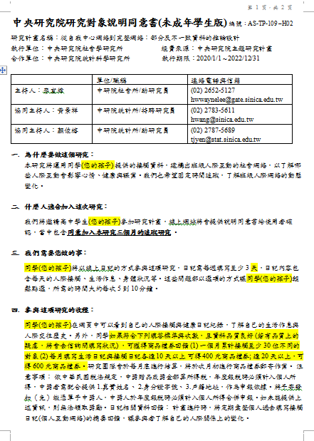

主畫面－關於我們

Slide 9
主畫面－關於我們
更新

Slide 10
主畫面－關於我們
1 任務專區
月度問卷、前／後測問卷
2 接觸記錄
前 15 %
16-50 %
後 50 %
完整度
>= 80 %
A+
B+
C+
完整度
< 80 %
A
B
C

Slide 11
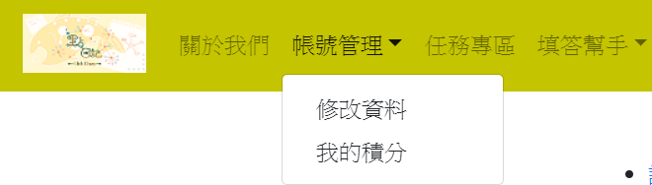
主畫面－帳號管理
更新

Slide 12
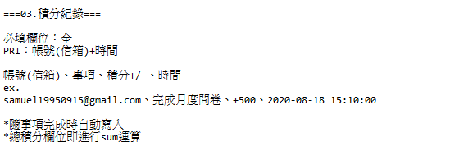
主畫面－帳號管理
查詢

Slide 13
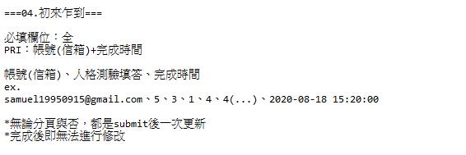
主畫面－任務專區
新增
初來乍到
更新
新增

Slide 14
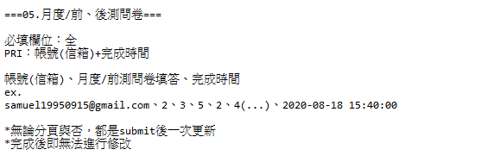
主畫面－任務專區
新增
前、後測
月度問卷
新增

Slide 15
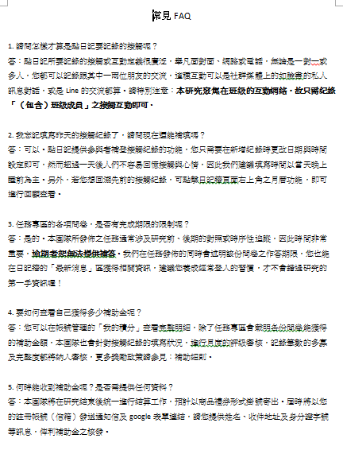

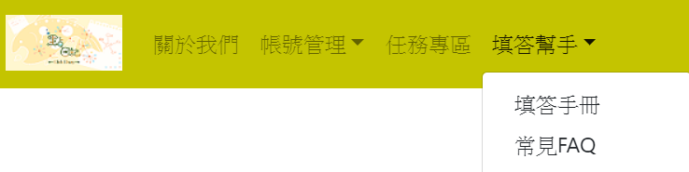
主畫面－填答幫手

Slide 16
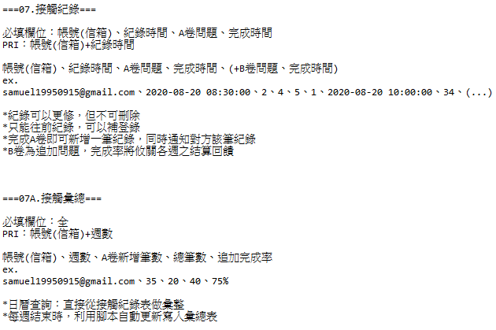
主畫面－日記牆
新增
更新
新增

Slide 17
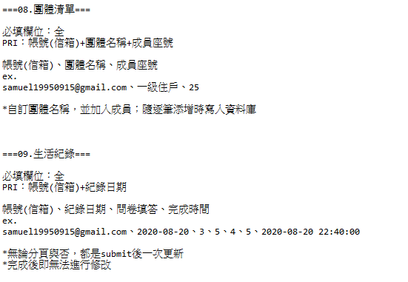
主畫面－日記牆
新增
更新
新增

Slide 18
THANK YOU !
2020 – 09 – 01

